Slide 1

Проект "Сапёр на PyQt6"
Добро пожаловать на презентацию проекта "Сапёр на PyQt6"! Это классическая игра "Сапёр", реализованная на Python с использованием фреймворка PyQt6.
by Альберто Дженуарди

Slide 2
Описание игры "Сапёр"
Цель игры
Правила игры
Найти все неминырованные клетки на поле, не подорвавшись.
Клетки скрывают мины. Щелчок левой кнопкой мыши раскрывает клетку. Щелчок правой кнопкой устанавливает флажок.

Slide 3
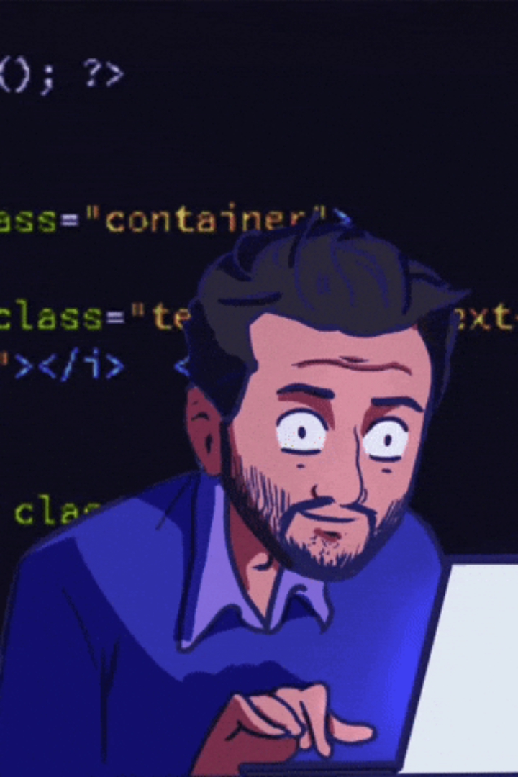
Используемые технологии
1
Python
2
PyQt6
Язык программирования, выбранный для реализации проекта.
Фреймворк для создания графического интерфейса пользователя.
3
SQLite
Система управления базами данных для хранения данных игры.

Slide 4
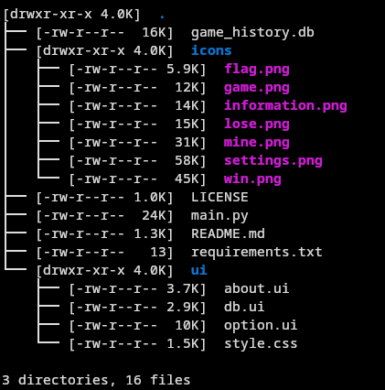
Структура проекта
main.py
icons/ui
Главный файл проекта, запускающий игру.
Папки с элементами дизайна для игры.
game_history.db
База данных для проекта на sqllite.

Slide 5




Установка и запуск
Скачать проект
Скачать проект с репозитория.
Установить зависимости
Установить библиотеки Python с помощью pip.
Запустить игру
Запустить файл main.py.

Slide 6
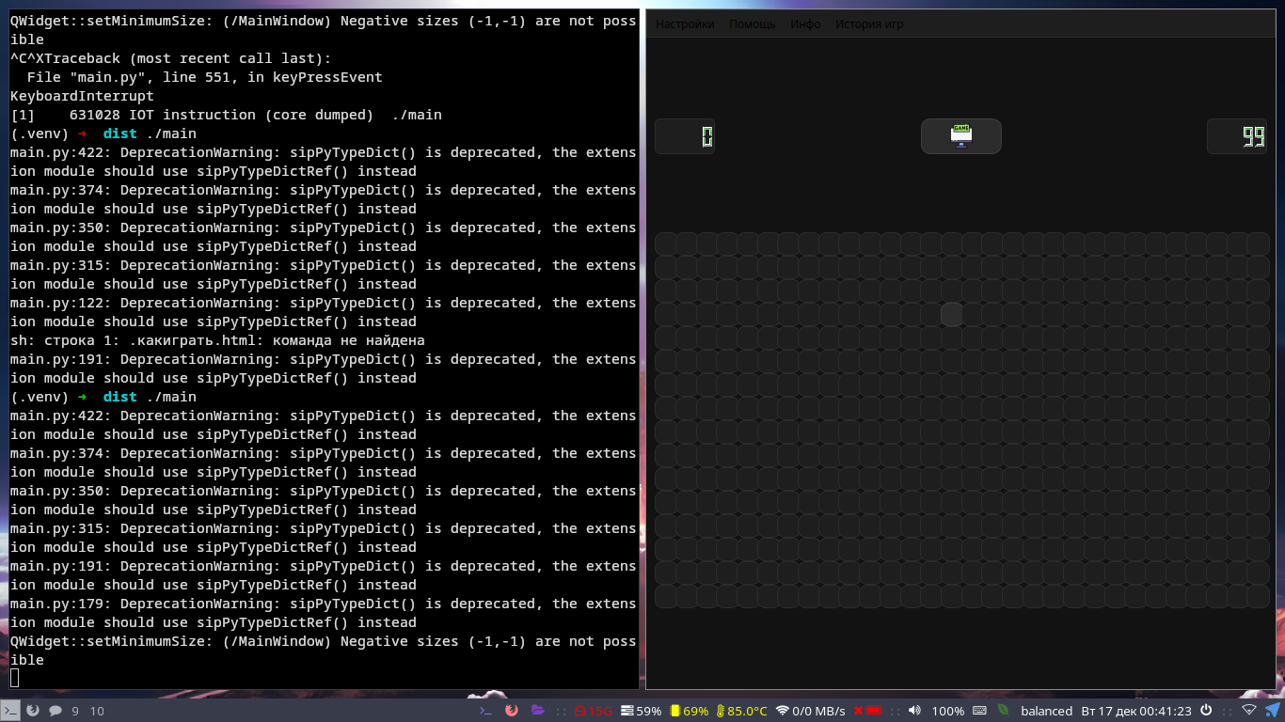
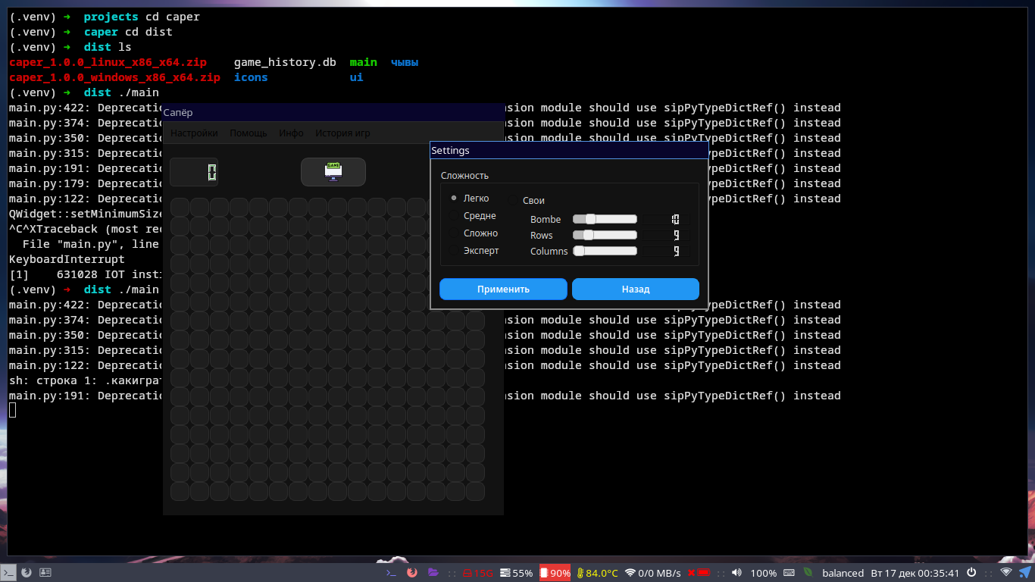
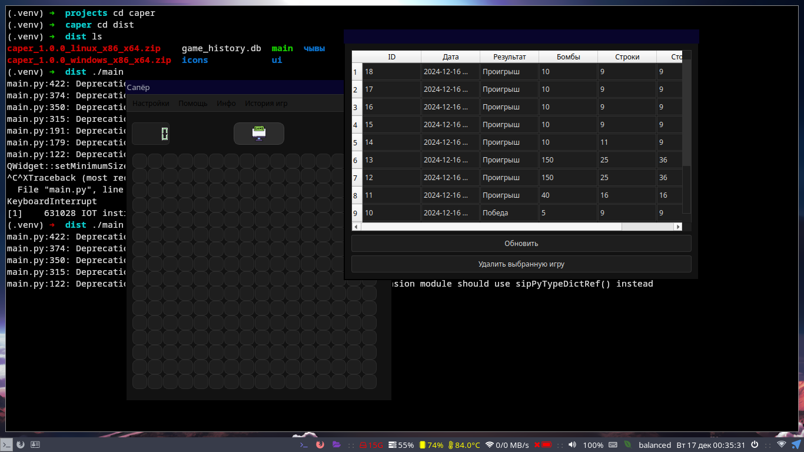
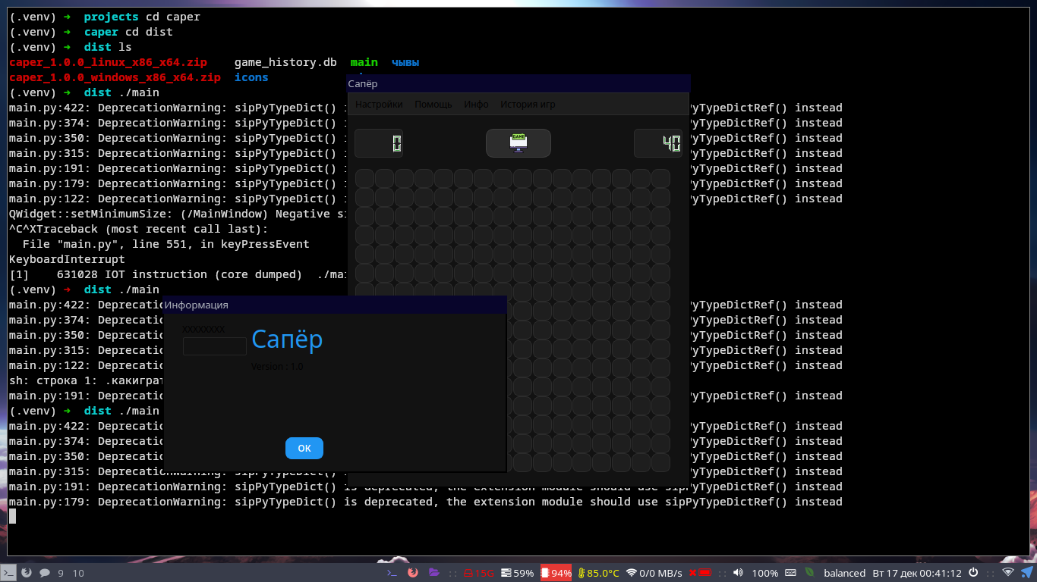
Скриншоты интерфейса

Slide 7

Контакты
Для получения дополнительной информации или обратной связи, пожалуйста, свяжитесь со мной по адресу: albertozaaz760@gmail.com.

